Slide 1
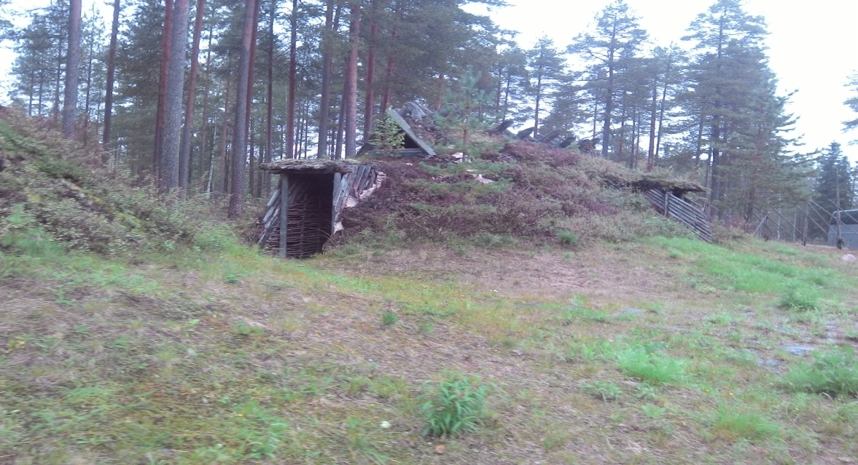
Tässä on kuva kivikautisesta asumuksesta
Varejoen kylä perustettiin petsamolaisia varten v1946

Slide 2
Varejoen kylä
Varejoen koulu valmistui 1955 kesän aikana.
Varejoen koulu aloitti toimintansa 1947.
Koulu sijaitsee Törmävaaran kupeilla, Sen vierellä on kaunis valaistu hiihtolatu. Sen koulun kauneus vetää turisteja puoleensa.
Varejoella lakkautettuun kouluun ja sen lähiympäristöön on suunnitteilla Kiven ja kulttuurin kylä. Hankkeen myötä rakennetaan ympäristöön kivikautista elämää kuvaava.

Slide 3
Koulu lakkautettiin vuonna 2003. Vuonna 2003 oppilaita oli 15, koulun oppilaat siirrettiin Kaisajoen koulun oppilaiksi.
Asukasmäärän ollessaan suurimmillaan 1950-luvulla kaikki lapset eivät mahtuneet yhteen kouluun. Varejoen alueella asuinpaikat raivattiin keskelle metsää ja teitä ei ollut. 1946-1947 luvulla rakennettiin tiet ja rakennukset

Slide 4
Vuonna 1956 saatiin lupa käyttää rukoushuoneen 6000 neliömetrin tonttia
hautausmaana. Ensimmäinen haudattu oli Vasili Kemoff .

